Slide 1
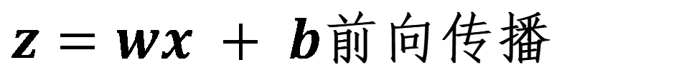

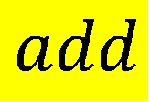
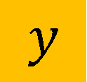


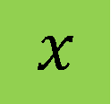
$z=wx + b$前向传播
$$w$$
b
$$x$$
$$mul$$
$$y$$
$$add$$
$$z$$
叶子结点
非叶子结点
算子/函数/操作

Slide 2
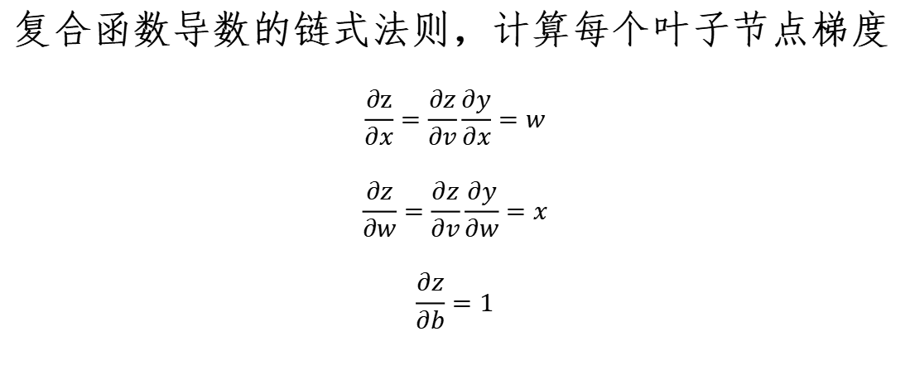
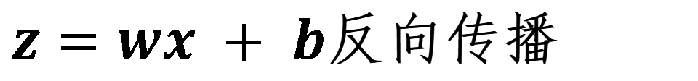

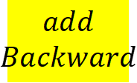


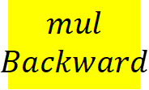
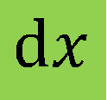
$z=wx + b$反向传播
d$w$
db
d$x$
$$mul$$
$$Backward$$
d$y$
$$add$$
$$Backward$$
$$dz$$
复合函数导数的链式法则，计算每个叶子节点梯度
$$\frac{∂z}{∂x}=\frac{∂z}{∂v}\frac{∂y}{∂x}=w$$
$$\frac{∂z}{∂w}=\frac{∂z}{∂v}\frac{∂y}{∂w}=x$$
$$\frac{∂z}{∂b}=1$$
叶子结点
非叶子结点
算子/函数/操作

